Slide 2
Platformen: command line
Deel 1: Linux shell

Slide 3
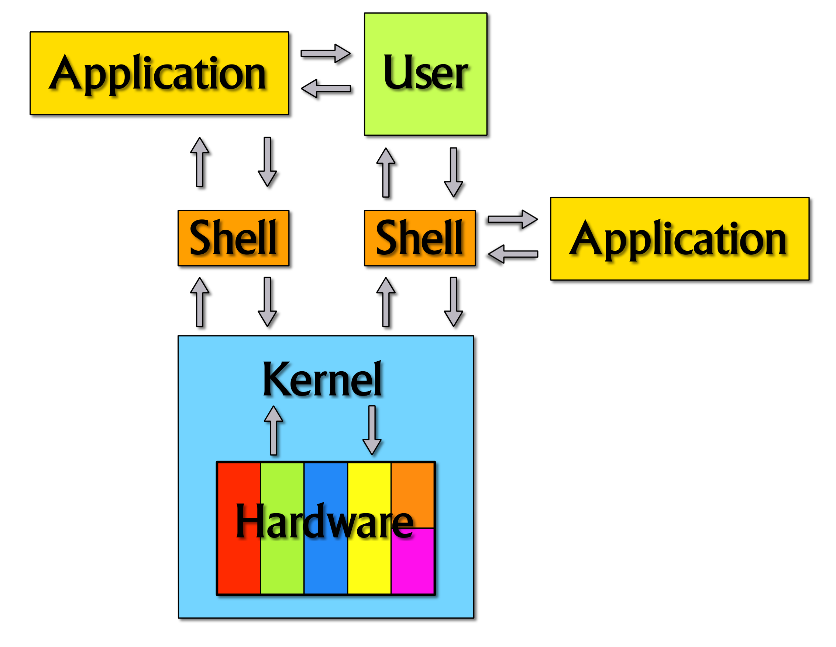
Shell – Wat is dat?
Programma voor communicatie tussen gebruiker en OS (kernel)
Leest invoer van gebruiker
Interpreteert invoer
Vertaalt naar OS-aanroepen
Geeft uitvoer voor gebruiker begrijpelijk weer
Notes:
Bronvermelding afbeelding: SUSE LLC, 2019 (https://en.opensuse.org/Concepts_interface) onder GNU Free Documentation License (GFDL), Version 1.2 (https://www.gnu.org/licenses/lgpl.html)

Slide 4

Shell – Typen
Meest voorkomende shells:
Bourne shell (/bin/sh)
Bourne Again shell (/bin/bash)
Korn shell (/bin/ksh)
C shell (/bin/csh)
Z shell (/bin/zsh)
Voor Windows: cmd.exe of powershell.exe
Notes:
Bronvermelding illustratie: O’Reilly Media onder fair use (boekomslag)
bash is de standaardshell binnen de meeste Linux distributies, al zijn er (zoals Kali) die zsh als standaard shell gebruiken.
PowerShell (pwsh) is tegenwoordig ook beschikbaar voor Linux maar het is onwaarschijnlijk dat veel mensen die als hun primaire shell gebruiken dus laten we hier buiten beschouwing.

Slide 5
Shell – Login/non-login
Login shell:
Gestart bij inloggen
Configuratie:
/etc/profile (alle accounts, alle shells)
~/.bash_profile (gebruikerspecifiek, alleen bash)
~/.bash_login (gebruikerspecifiek, alleen bash)
~/.profile (gebruikerspecifiek, alle shells)
Dezelfde configuratiebestanden als een non-login shell
Non-login shell:
Gestart door ander gebruikersproces (bijv. Terminal)
Configuratiebestanden:
/etc/bashrc (alle accounts, alleen interactieve bash sessie)
~/.bashrc (gebruikerspecifiek, alleen interactieve bash sessie)

Slide 6

Intermezzo - File structuur onder Linux (1)
1 enkele boom
/ ((forward) slash) in plaats van \ (backslash)
Home directory (/home/<user> of ~)
Notes:
Bronvermelding illustratie: desinfreaksnet via Pixabay (https://pixabay.com/en/tree-trees-nature-landscape-render-2728873/) onder Pixabay licentie (https://pixabay.com/en/service/license/)

Slide 7
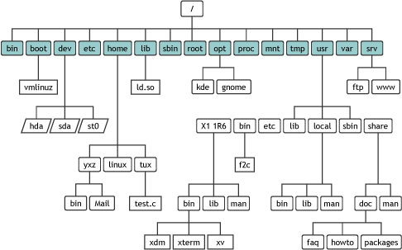
Intermezzo - File structuur onder Linux (2)
Notes:
Bronvermelding illustratie: Novell, 2016 (https://www.novell.com/documentation/nld/nld_deployment/data/sec_bash.html) onder GNU Free Documentation License (GFDL), Version 1.2 (https://www.gnu.org/licenses/lgpl.html)

Slide 8
Commandline – navigeren
pwd (print working directory)
cd (change directory)
cd (met niks gaat hij naar huis = home)
cd ~ (zelfde, ~ = /home/<username>)
cd .. (1 dir hoger, let op de spatie!)
cd / (naar root directory)
cd /etc (ga naar directory /etc)
ls (list)

Slide 9
Commandline – navigeren
Oefening
Je wilt weten waar je nu staat… wat doe je?
pwd
Ok, je staat in /home/tux, maar je wilt naar /home/bgates… wat doe je?
cd ../bgates
Hoe kijk je wat er in deze directory staat?
ls
Gezien… nu naar /etc; hoe?
cd /etc
En weer zo snel mogelijk terug naar huis (home). Hoe?
cd (of cd ~)

Slide 10
Commandline – basis filemanagement
cp <bron> <doel> = kopiëren (copy)
cp -r = inclusief subdirs (recursief)
mv <bron> <doel> = move en/of rename
rm <doel> = verwijderen (remove)
rm -r = inclusief subdirs (recursief) DANGER!
touch <doel> = leeg bestand aanmaken
mkdir <doeldir> = directory aanmaken
rmdir <doeldir> = lege directory verwijderen

Slide 11
Commandline – basis filemanagement
Oefening
Ga naar de home-directory van de user ltorvalds; hoe?
cd /home/ltorvalds
Maak daar een subdirectory aan genaamd werk
mkdir werk
Maak daar een leeg bestand in aan genaamd test
cd werk
touch test
Maak daar een subdirectory aan genaamd gedaan
mkdir gedaan
Verplaats het bestand test naar werk/gedaan
mv test gedaan
Rename test naar klaar
mv gedaan/test gedaan/klaar
Verwijder alles wat je net hebt aangemaakt
cd .. (of cd /home/ltorvalds)
rm -rf werk

Slide 12
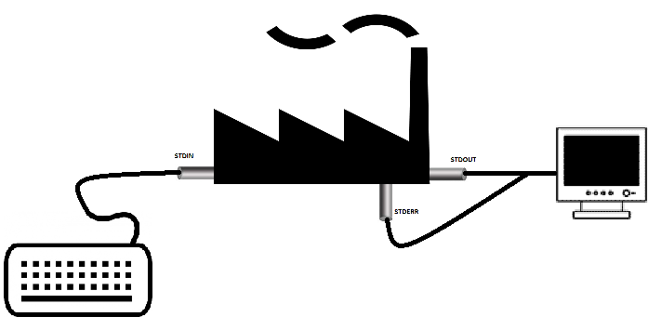
Commandline – output redirection
Linux kent 3 “I/O kanalen”:
Standard input (stdin): 0
Standard output (stdout): 1
Standard error output (stderr): 2
Deze zijn standaard als volgt verbonden:
Proces
STDOUT
STDIN
STDERR

Slide 13
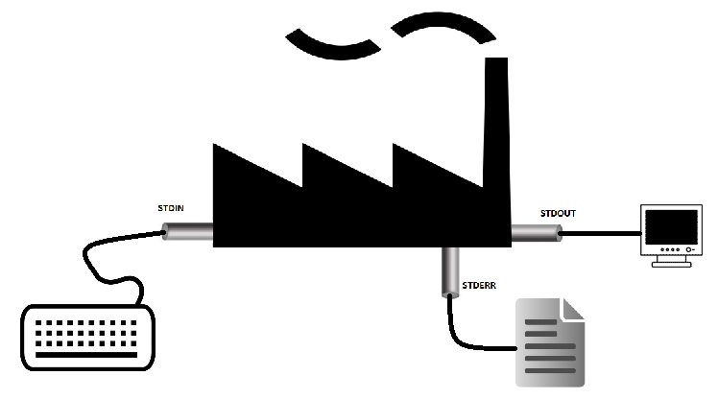
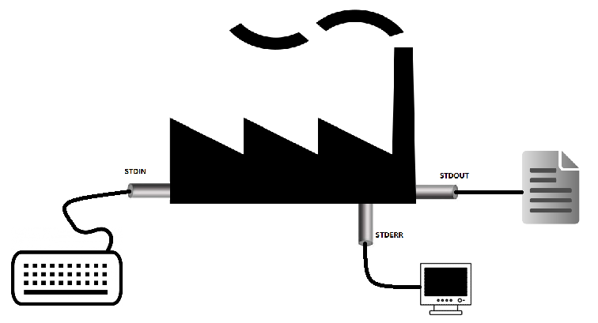
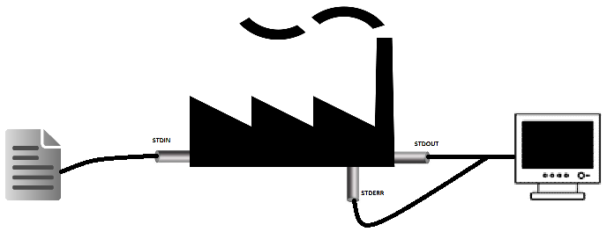
Commandline – output redirection
Deze “verbindingen” kunnen omgelegd worden:
Bijvoorbeeld:
ls > directorylisting.txt
mail < voorbereidmailtje.txt
cp -r /home /backup 2> backupfouten.txt
Redirection karakter | Beschrijving
< | Standard input word omgeleid
> of 1> | Standard output wordt omgeleid
2> | Standard error wordt omgeleid
>& | Standard output en error worden omgeleid

Slide 14
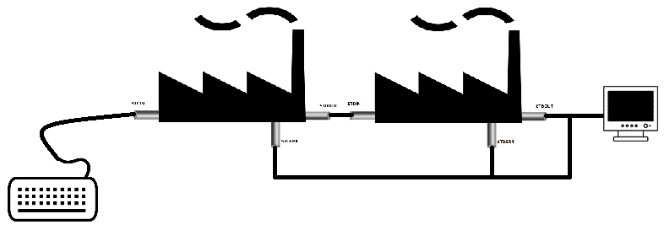
Commandline – output redirection
Je kunt ook output met input verbinden via het “|” karakter (pipe-character, boven de “\”), bijv.:
ls | more (bij een lange directory pauzeert het commando more na ieder scherm)
Notes:
Tegenwoordig vaak gebruikt alternatief voor more: less

Slide 15
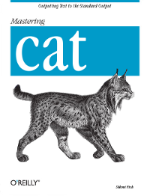
Commandline – zoeken in en weergeven van bestanden
Simpel weergeven, 3 belangrijke commando’s
cat – geeft simpelweg heel het tekstbestand weer op het beeldscherm
more – geeft het tekstbestand weer op het beeldscherm, pauzeert na ieder scherm
less – uitgebreide versie van more, je kunt bijv. ook terugbladeren
Bijvoorbeeld:
cat etc.lst
cat etc.lst | more
less etc.lst
Notes:
Bronvermelding illustratie: Schlomi Fish (https://www.shlomifish.org/humour/bits/Mastering-Cat/) onder CC-BY-SA 3.0 licentie

Slide 16
Commandline – basis filemanagement
Oefening
Stuur de uitvoer van ls /etc naar het bestand ~/etc.lst
ls /etc > ~/etc.lst
Mail deze lijst naar de gebruiker student
mail -t student < ~/etc.lst
Kopieer de directory /etc naar ~/etc.backup en zorg dat mislukte kopieeracties vastgelegd worden in ~/backuperrors.log
mkdir ~/etc.backup
cp -r /etc ~/etc.backup 2> ~/backuperrors.log
Bekijk de inhoud van ~/backuperror.log en zorg dat na ieder scherm gepauzeerd wordt
cat ~/backuperrors.log | more

Slide 17
Commandline – zoeken in en weergeven van bestanden
Zoeken in tekstfiles
grep <zoekexpressie> <bestandsna(a)m(en)>
Naar een bestand op het filesystem zoeken
find <beginpunt zoekactie> -name <bestandsnaam>
Bijvoorbeeld:
Geef alle regels in /var/log/messages weer, waar het woord “error” in voorkomt:
grep error /var/log/messages
Zoek alle logbestanden op het filesystem:
find / -name "*.log"

Slide 18
Commandline – environment-variabelen (1)
Variabelen waarin een bepaald instelling voor de sessie wordt opgeslagen, bijv.:
PATH = zoekpad voor executables
HOME = home-directory van gebruiker
USER = loginnaam van gebruiker
Weergeven met:
set - geeft alle variabelen weer
echo $<variabelenaam> - geeft inhoud van variabelenaam weer, bijv:
echo $USER

Slide 19
Commandline – environment-variabelen (2)
Variabelen aanpassen met: <variabelenaam>=<waarde> Bijv:
LOGBESTAND=~/error.log
BACKUPDIR=~/backup
Voorbeeld van gebruik: cp -r /etc $BACKUPDIR 2> $LOGBESTAND
Variabelen ‘promoveren’ tot environment variabelen met: export <variabelenaam>

Slide 20
Commandline – help!
Informatie die het commando zelf geeft: <commando> --help
Handleiding van een commando: man <commando> (manual; bijv.: man cp)
Een commando zoeken op trefwoord: man -k <trefwoord> (bijv.: man -k copy)
Documentatie: Te vinden in /usr/share/doc

Slide 21
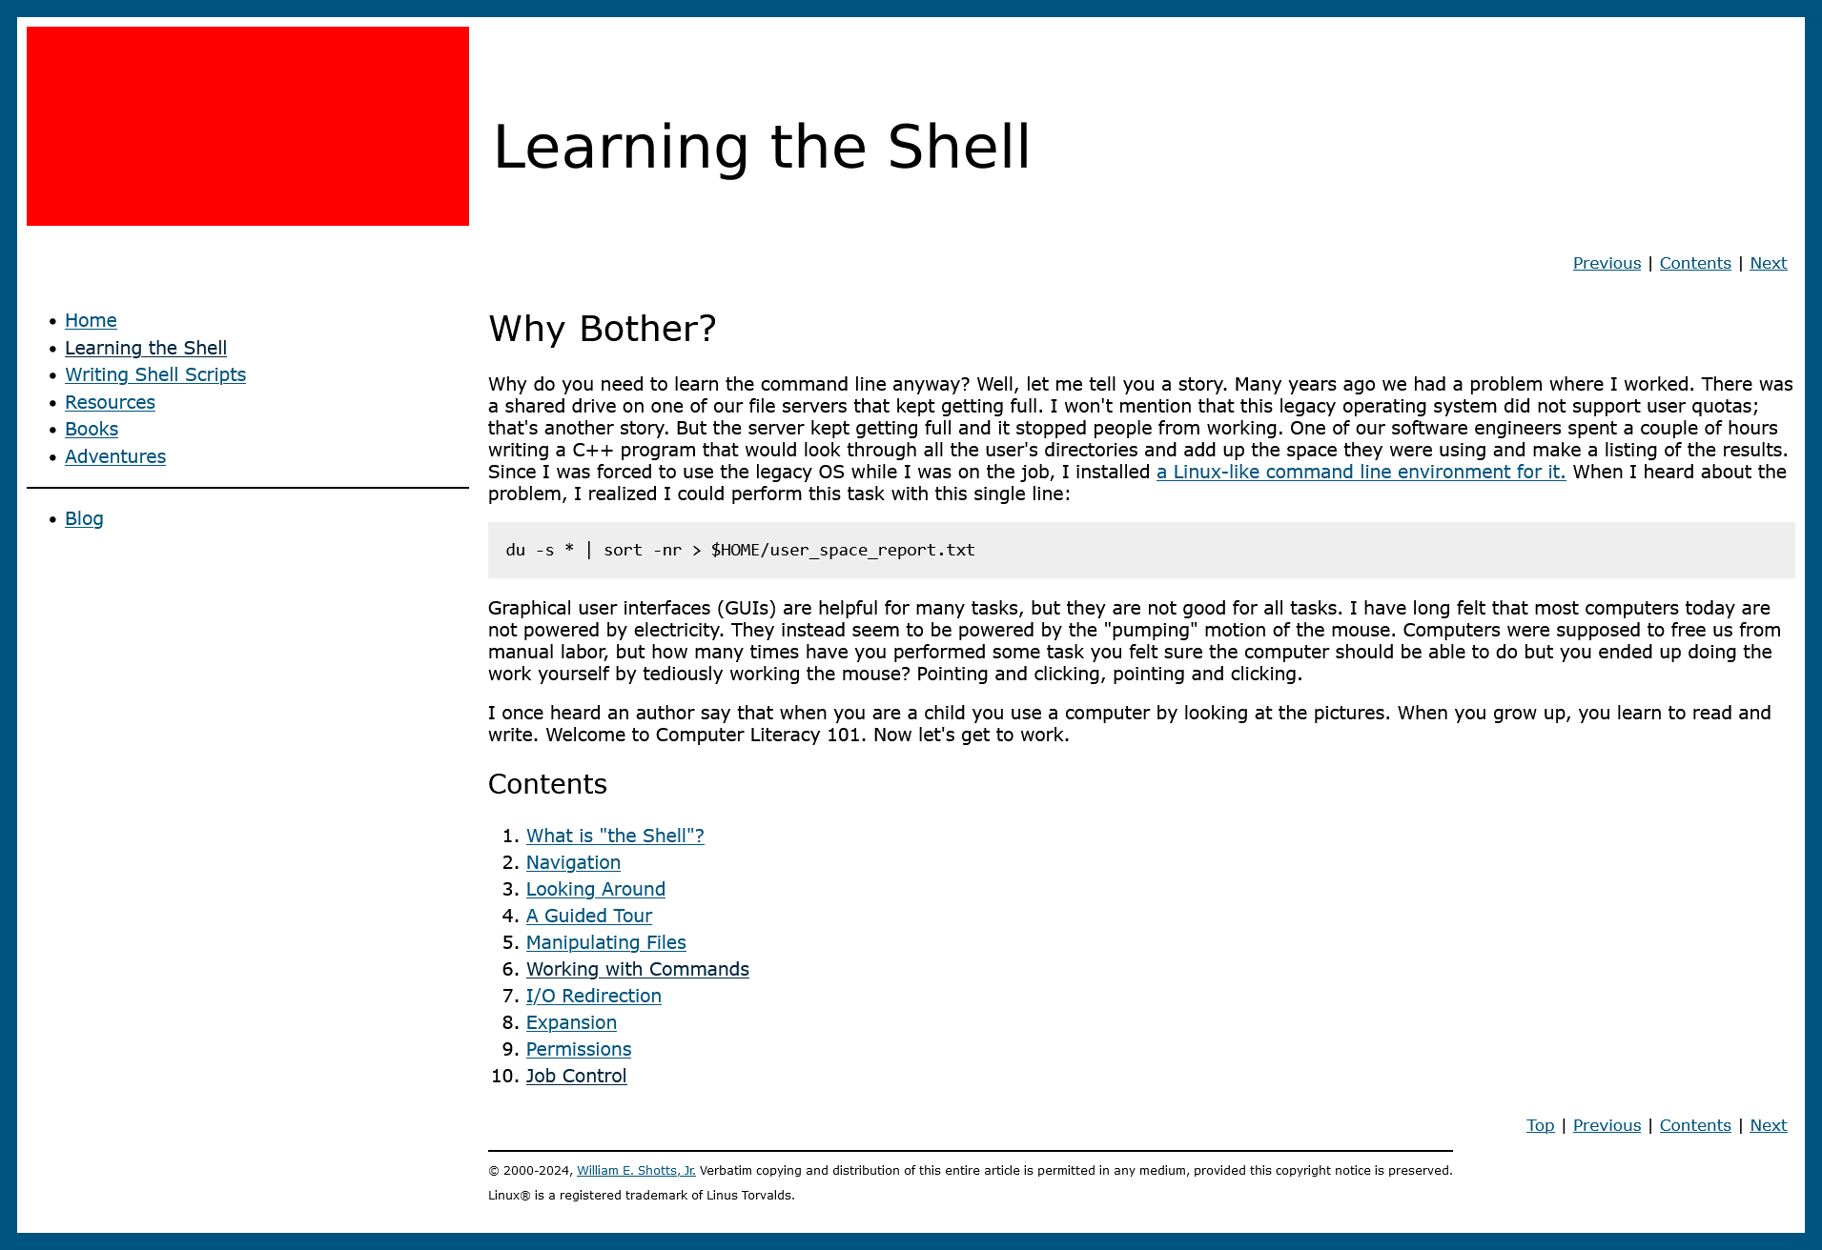
Zelfstudie
De opdracht verwijst dit keer niet alleen naar UNIX and Linux System Administration Handbook 5th Edition, maar ook naar online cursus Learning the Shell: http://linuxcommand.org/lc3_learning_the_shell.php
Bestudeer zelfstandig deze cursus:
Alle 10 de hoofdstukken maken onderdeel uit van de leerstof van deze cursus, er kunnen op het tentamen vragen over gesteld worden!
De opgedane vaardigheden helpen bij toekomstige opdrachten

Slide 22
Platformen: command line
Deel 2: Windows Server Core, cmd, PowerShell

Slide 23




Wat is Server Core?
Server Core is een “minimale” installatie optie van Windows Server 2008 of later
Server Core heeft de volgende voordelen (boven de desktop experience):
“Reduces software maintenance”
“Reduces attack surface”
“Reduces the require disk space and the number of restarts”
(bron: Microsoft)
Notes:
Wat is Windows Server Core voor een besturingsysteem? Wat zijn de kenmerken? Wat zijn de mogelijkheden? Wat zijn de voordelen, nadelen, beperkingen enz.. Technisch gesproken is het geen specifiek besturingsysteem maar een installatie optie. Zoals we later zullen zien is de basis architectuur van de full en de core installatie hetzelfde. Wat is dan kenmerkend aan de core variant? Het meest in het oogspringende van de core variant is het ontbreken van de grafische schil die we van Microsoft producten gewend zijn. Het ontbreken van de grafische omgeving zal voor Microsoft in de besluitvorming voor het uitbrengen van de Core edite een systeemeisen zijn geweest. Het zal een resultaat zijn van een aantal andere systeemeisen die ze bij het ontwikkelen wel gehad zullen hebben. Het verhogen van de veiligheid, het verlagen van de TCO en het beperken van systemeisen zullen dat wel hebben. Het ontbreken van de grafisch omgeving moet de claim op geheugen, cpu en disk beperken. Het weglaten van services, de gui en Internet exploreren moeten het minder gevoelig maken voor veiligheidslekken en dus aanvallen en het ontbreken van applicaties en IE zal de vraag aan updates verminderen. Dit leidt tot minder werk voor de beheerders en zal daardoor mede ook voor een lager TCO zorgen. Door het ontbreken van software is er tevens minder harde schijfruimte nodig

Slide 24
Verschillende soorten Windows installaties
Core en GUI
Core;
Vinkjes uit bij alle opties.
Server with a Desktop Experience:
“Normale” GUI.
Nano Server:
Nog kaler dan Core
Alleen als container beschikbaar
Hyper-V Server:
Specifieke virtualisatie host vergelijkbaar met Core
Notes:
Hyper-V server is niet nieuw maar voor de ‘ volledigheid’ van Core.
Wat containers zijn valt buiten de scope van deze les.

Slide 25
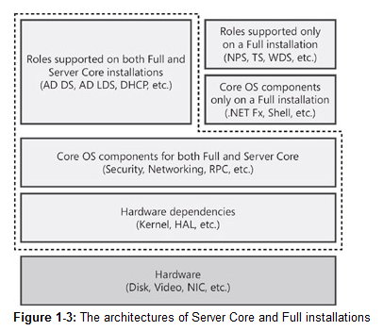
Core Architecture
Notes:
Bron: Microsoft lesmaterialen via docent met instructor status

Slide 26
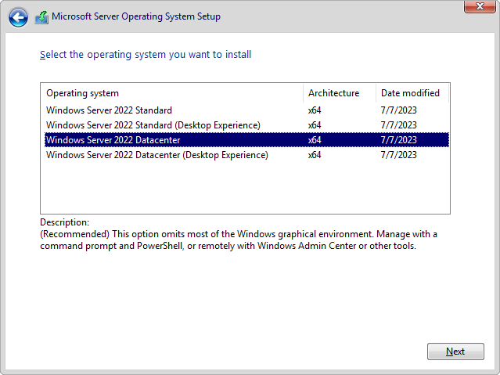
Core installatie:
Notes:
Waar voor 2016 nog expliciet voor een Server Core installatie moest worden gekozen, is dit sindsdien de standaard en moet niet de ‘Desktop Experience’ gekozen worden.
Achteraf kan dit niet meer herzien worden!
Illustratie: eigen screenshot

Slide 27
Server Core “Survival guide”
Task Manager;
Command prompt & PowerShell;
File Shares:
net view \\Server1
net use D: \\Server1\Data
Reboot / shutdown:
PS: Restart-Computer
shutdown -r [-s] -t 0
sconfig

Slide 28
Initiële configuratie van Server Core
Product ID;
Tijd Zone;
Netwerk;
Computernaam;
Domein;
Updates.

Slide 29
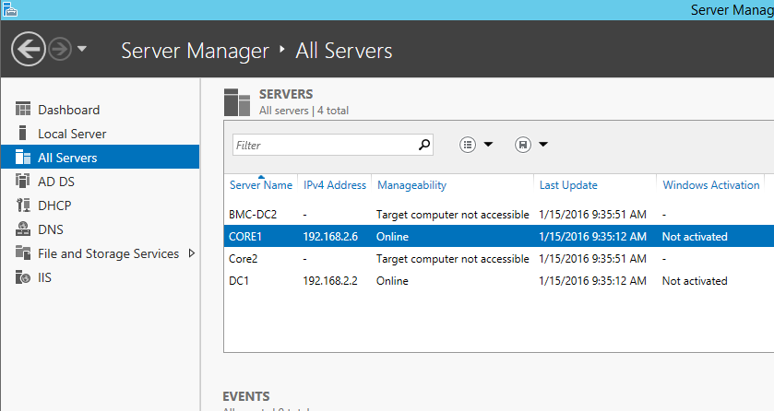
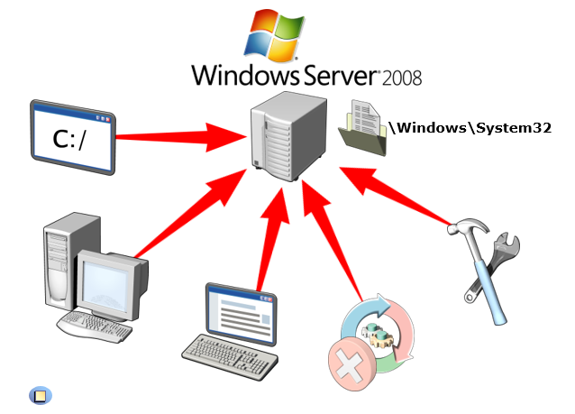
Remote beheren Server Core
Remote Desktop;
MMC met Snap-ins (onderdeel van RSAT);
Remote PowerShell;
Server Manager.
Notes:
Bronvermelding illustraties: links, cursusmateriaal Microsoft via docent met instructor status; rechts, eigen screenshot
Zoals Microsoft op de download pagina voor (RSAT; https://www.microsoft.com/en-us/download/details.aspx?id=45520) meldt: “Remote Server Administration Tools for Windows 10 includes Server Manager, Microsoft Management Console (MMC) snap-ins, consoles, Windows PowerShell cmdlets and providers, and command-line tools for managing roles and features that run on Windows Server.”

Slide 30
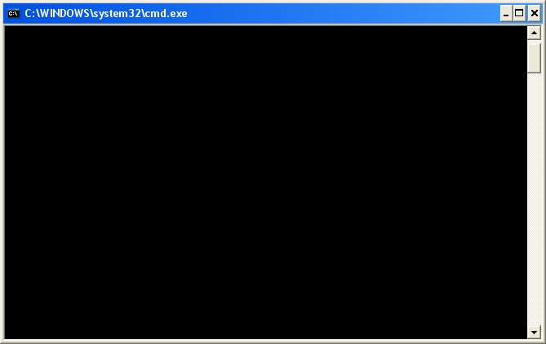
Configuratie Netwerk & Firewall
> net user Administrator
> netsh interface ipv4 set address name=<id> source=static address=<staticip> mask=<sub.mask> gateway=<ip>
> netsh interface ipv4 add dnsserver name=<id> address=<IPDNS> index=<nr>
> netsh advfirewall firewall set rule group="windows remote management" new enable=yes
> netsh advfirewall set currentprofile settings remotemanagement enable
Notes:
30
De basisconfiguratie ziet er dan vanaf de commandline zo uit. Het aanpassen/ maken van gebruikers kan via net user.
Het toekennen van een IP en een DNS server gaat via netsh. Hierbij selecteer je eerst de optie interface, daarna kun je een keuze maken in v4 of v6 dan selecteer je een interface (show interface) geeft daarbij een naam en een ldx nummer. Vervolgens geef je bij source op of het statische of dynamic moet zijn. Static geeft een IP op, mask specificeert het subnetmask en gateway het IP van de router. De DNS server kan niet direct worden opgegeven. Dit moet weer in een aparte regel gebeuren.
De op een na onderste netsh regel zorgt voor het aanpassen van de firewall, om remote administratie mogelijk te maken.
De onderste regel maakt een deel van remotebeheer mogelijk via een ander systeem de firewall te beheren.

Slide 31
System Settings
> Slmgr.vbs /ato
> control timedate.cpl
> control intl.cpl
Notes:
31
Andere handelingen zijn het activeren slmgr.vbs /rearm geeft je de mogelijkheid om de server langer te gebruiken zonder te activeren /registreren.
Met control timedate.cpl en intl.cpl kun je de datum, tijd respectievelijk de taal aanpassen

Slide 32
Active Directory Domain Services Role on Server Core
Install-WindowsFeature AD-Domain-Services -IncludeManagementTools
New Forest: Install-ADDSForest -DomainName domainname
Install-ADDSDomainController -DomainName "domainname" -credential $(get-credential)
Notes:
32

Slide 33
Configureren DHCP Server Core (command prompt)
> dism /online /enable-feature /featurename:DHCPServer
> sc config dhcpserver start=auto
> net start dhcpserver
> netsh dhcp add server srv1.school.test 10.2.2.2
> netsh dhcp server add scope 10.2.2.0 255.255.255.0 MyS MyC
> netsh dhcp server set optionvalue 003 IPADDRESS 10.1.1.1
> netsh dhcp server show scope /optionvalue
Notes:
33
DHCP installeren, autostart maken en de server nu starten, netsh dhcp add server biedt de mogelijkheid om de dhcp-server te configureren.
Vervolgens kun je daarna nog de IP-range en opties opzetten

Slide 34
Configureren DHCP Server Core (PowerShell)
Met PowerShell:
Install-WindowsFeature -Name 'DHCP' -IncludeManagementTools
Add-DhcpServerV4Scope -Name "DHCP Scope" -StartRange 192.168.1.150 -EndRange 192.168.1.200 -SubnetMask 255.255.255.0
Set-DhcpServerV4OptionValue -DnsServer 192.168.1.10 -Router 192.168.1.1
Set-DhcpServerv4Scope -ScopeId 192.168.1.10 -LeaseDuration 1.00:00:00
Notes:
34
DHCP installeren, autostart maken en de server nu starten, netsh dhcp add server biedt de mogelijkheid om de dhcp-server te configureren.
Vervolgens kun je daarna nog de IP-range en opties opzetten

Slide 35
PowerShell en Netshell
Get-WindowsFeature
Add-WindowsFeature AD-Domain-Services
Add-WindowsFeature DNS, DHCP
netsh advfirewall set currentprofile settings remotemanagement enable
netsh advfirewall set allprofiles state on/off

Slide 36
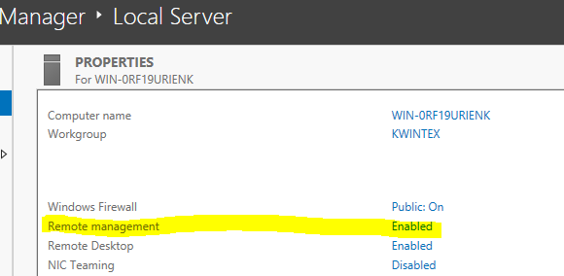
PowerShell Remoting
Windows Remote Management Service (WinRM)
Dit is de Microsoft implementatie van WS-MAN
Geen RPC, 1 poort, goed voor de firewall
TLS/SSL is mogelijk (Port 5986/TCP).
Active Directory Kerberos wordt gebruikt
Port 5985/TCP
Enter-PSSession -computername WIN-TA6752QV18G
Notes:
Bronvermelding illustratie: eigen screenshot

Slide 37
Vragen?
?

